Slide 1
UNIVERSIDADE FEDERAL DO PIAUÍ
CAMPUS AMILCAR FERREIRA SOBRAL
Matemática nas series iniciais do Ensino fundamental da Educação de Jovens e Adultos

Slide 2
Ensino de matemática nas series iniciais
Como acontece com outras aprendizagens, o ponto de partida para a aquisição dos conteúdos matemáticos deve ser os conhecimentos prévios dos educandos. Na educação de jovens e adultos, mais do que em outras modalidades de ensino, esses conhecimentos costumam ser bastante diversificados e muitas vezes são encarados, equivocadamente, como obstáculos à aprendizagem.

Slide 3
Um caminho é transformar as situações do cotidiano que envolvem noções e notações matemáticas em suporte para a aprendizagem significativa de procedimentos mais abstratos. Exemplos:
• levantamento de dados pessoais, endereços, códigos postais, números de telefone etc para reconhecimento das várias funções dos números;
• atividades de compra e venda, cálculo do valor da cesta básica, de encargos sociais, de orçamento doméstico, para exercícios de cálculo;
• leitura e interpretação de informações que aparecem em moedas e cédulas de dinheiro, contracheques, contas de luz, extratos bancários, para observar as escritas numéricas e fazer cálculos mentais;

Slide 4
Os conteúdos matemáticos para a educação de jovens e adultos estão organizados em quatro blocos: “Números e operações numéricas”, “Medidas”, “Geometria” e “Introdução à Estatística”.

Slide 5
Números e operações numéricas
“Números e operações numéricas” engloba o estudo dos números naturais, de suas funções e representações, das características do sistema decimal de numeração, dos números racionais na forma decimal e fracionária; do significado da adição, subtração, multiplicação e divisão, dos fatos fundamentais, dos diferentes procedimentos de estimativa, cálculo mental e cálculo escrito.
Alguns objetivos didáticos :
Estabelecer relações entre a multiplicação e a divisão.
Reconhecer, ler, escrever, comparar e ordenar números naturais pela observação das escritas numéricas.

Slide 6
Medidas
Os conteúdos deste bloco envolvem a noção de medida e de proporcionalidade, de unidade de medida e das relações entre suas diferentes representações. Tais noções são desenvolvidas a partir do estudo e utilização de diferentes sistemas de medida: tempo, massa, capacidade, comprimento, superfície e valor (sistema monetário).
Alguns objetivos didáticos :
Compreender que a medida envolve a comparação entre duas grandezas da mesma natureza e a verificação de quantas vezes a grandeza tomada como unidade de medida cabe na outra.
Empregar procedimentos de cálculo mental e escrito para resolver situações-problema envolvendo preços, pagamento e troco com cédulas e moedas.

Slide 7
Geometria
“Geometria” trata da construção das noções espaciais através da percepção dos próprios movimentos e da representação gráfica do espaço.
Alguns objetivos didáticos :
Descrever a posição de objetos no espaço a partir da observação de maquetes, croquis, fotografias, gravuras, desenhos, guias do bairro e da cidade, mapas, globo terrestre e planisfério, empregando a terminologia referente às noções de grandeza, posição, direção e sentido.
Distribuir de maneira adequada registros sobre o papel (transcrição de textos, reprodução de desenhos, tabelas e gráficos).

Slide 8
Introdução à estatística
Na “Introdução à Estatística” reúnem-se conteúdos relacionados a procedimentos de coleta, organização, apresentação e interpretação de dados, leitura e construção de tabelas e gráficos. Esses conteúdos, que não costumam aparecer nos currículos de Matemática das séries iniciais, justificam-se pela sua grande utilidade prática, como potentes recursos para descrever e interpretar o mundo à nossa volta.
Alguns objetivos didáticos :
Coletar e organizar dados e informações.
Reconhecer, descrever, ler e interpretar informações apresentadas em tabelas simples, tabelas de dupla entrada, gráficos de barra, gráficos de linha, gráficos de setor.

Slide 9
Síntese dos objetivos da área de Matemática
• Valorizar a Matemática como instrumento para interpretar informações sobre o mundo, reconhecendo sua importância em nossa cultura.
• Apreciar o caráter de jogo intelectual da Matemática, reconhecendo-o como estímulo à resolução de problemas.
• Reconhecer sua própria capacidade de raciocínio matemático, desenvolver o interesse e o respeito pelos conhecimentos desenvolvidos pelos companheiros.
• Comunicar-se matematicamente, identificando, interpretando e utilizando diferentes linguagens e códigos.
• Intervir em situações diversas relacionadas à vida cotidiana, aplicando noções matemáticas e procedimentos de resolução de problemas individual e coletivamente.
• Vivenciar processos de resolução de problemas que comportem a compreensão de enunciados, proposição e execução de um plano de solução, a verificação e comunicação da solução.

Slide 10
Reconhecer a cooperação, a troca de idéias e o confronto entre diferentes estratégias de ação como meios que melhoram a capacidade de resolver problemas individual e coletivamente.
• Utilizar habitualmente procedimentos de cálculo mental e cálculo escrito (técnicas operatórias), selecionando as formas mais adequadas para realizar o cálculo em função do contexto, dos números e das operações envolvidas.
• Desenvolver a capacidade de realizar estimativas e cálculos aproximados e utilizá-la na verificação de resultados de operações numéricas.
• Medir, interpretar e expressar o resultado utilizando a medida e a escala adequada de acordo com a natureza e a ordem das grandezas envolvidas.
• Aperfeiçoar a compreensão do espaço, identificando, representando e classificando formas geométricas, observando seus elementos, suas propriedades e suas relações.
• Coletar, apresentar e analisar dados, construindo e interpretando tabelas e gráficos.

Slide 11
Base Nacional Comum Curricular
Matemática

Slide 12
O Ensino Fundamental deve ter compromisso com o desenvolvimento do letramento matemático, definido como as competências e habilidades de raciocinar, representar, comunicar e argumentar matematicamente, de modo a favorecer o estabelecimento de conjecturas, a formulação e a resolução de problemas em uma variedade de contextos, utilizando conceitos, procedimentos, fatos e ferramentas matemáticas. É também o letramento matemático que assegura aos alunos reconhecer que os conhecimentos matemáticos são fundamentais para a compreensão e a atuação no mundo e perceber o caráter de jogo intelectual da matemática, como aspecto que favorece o desenvolvimento do raciocínio lógico e crítico, estimula a investigação e pode ser prazeroso (fruição).

Slide 13
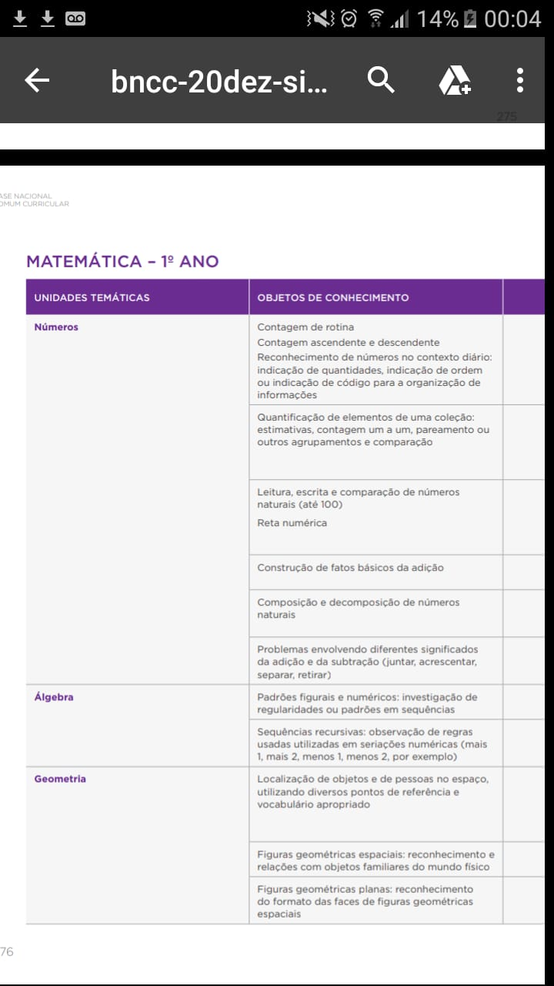
1º ano do Ensino Fundamental

Slide 14
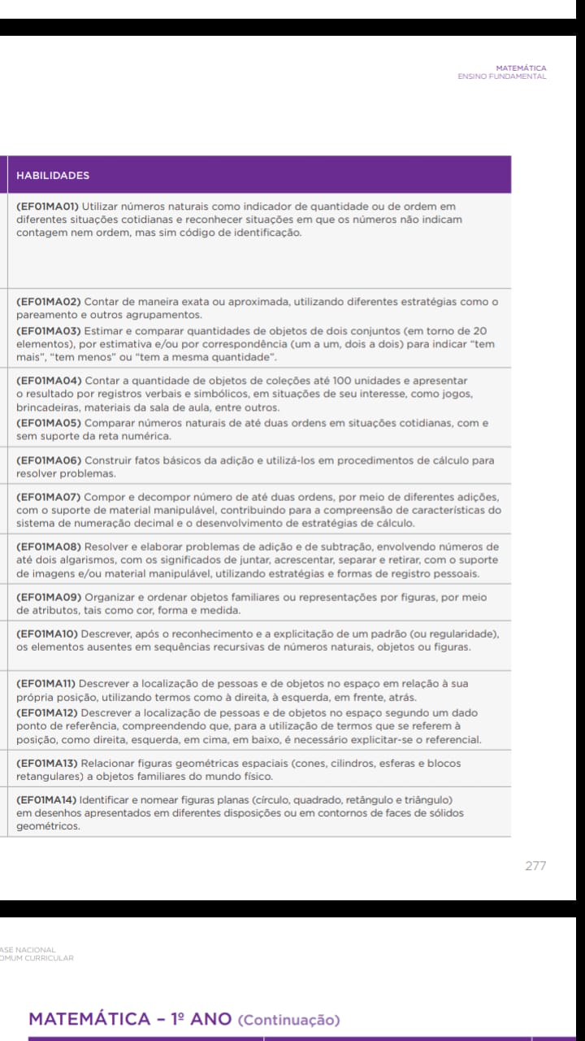

Slide 15
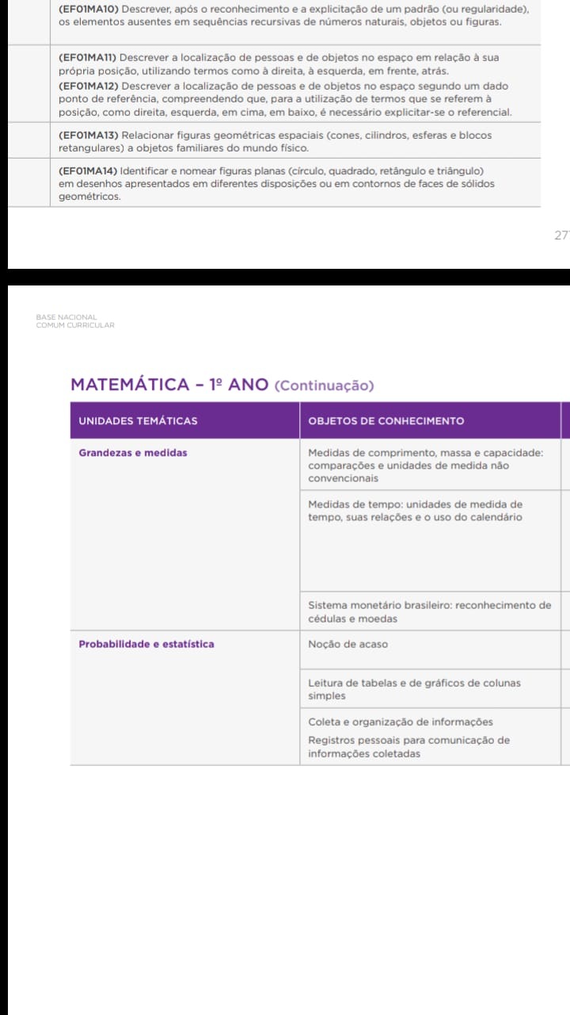

Slide 16
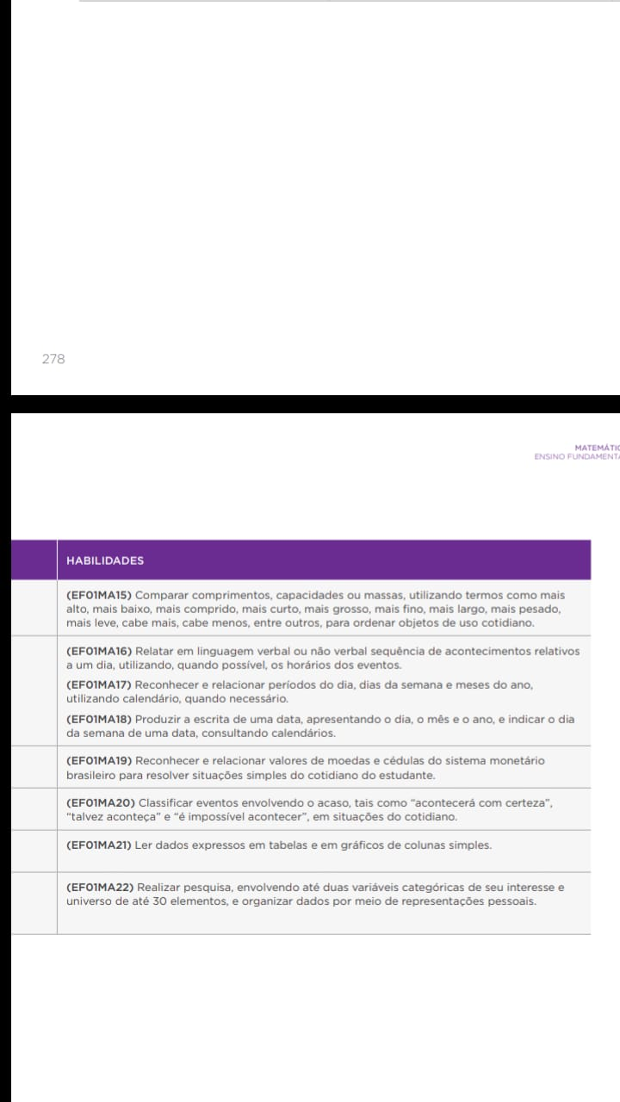

Slide 17
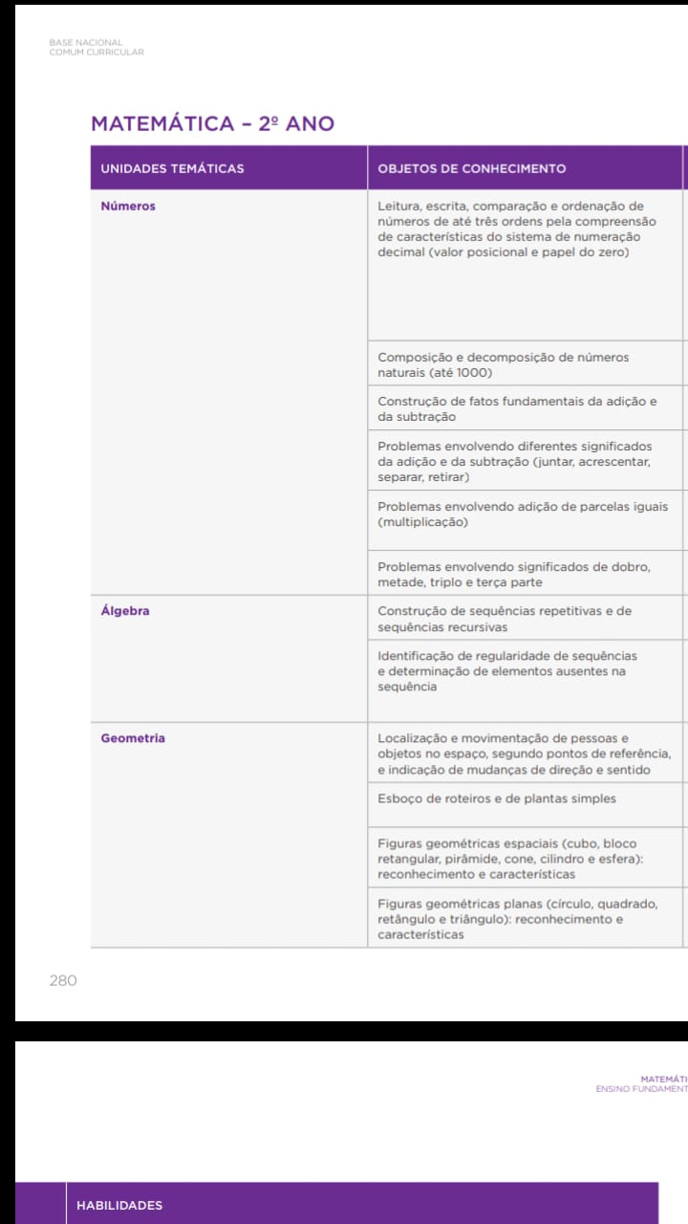
2º ano

Slide 19
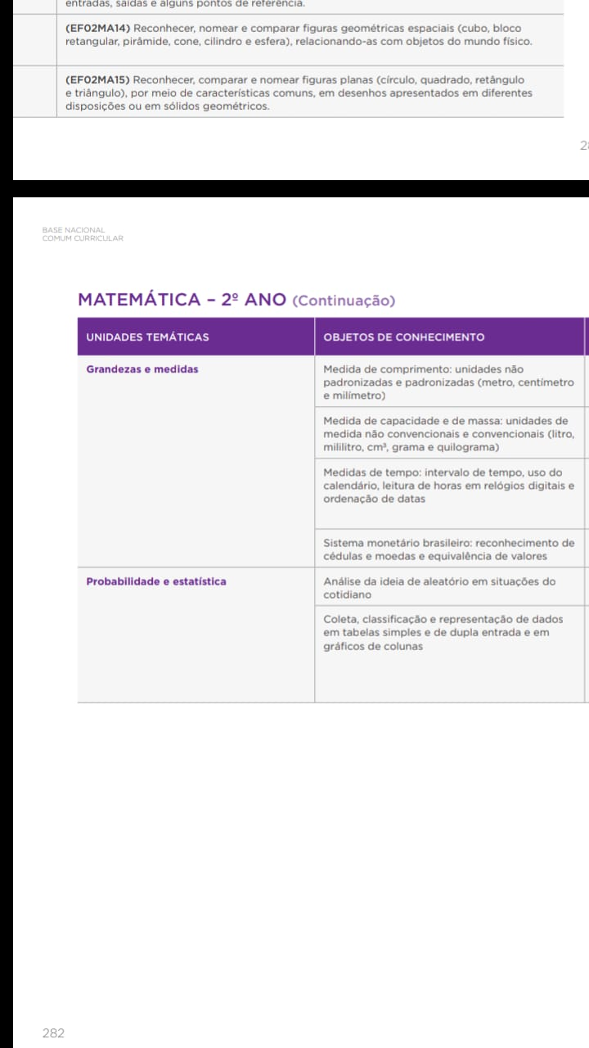

Slide 20
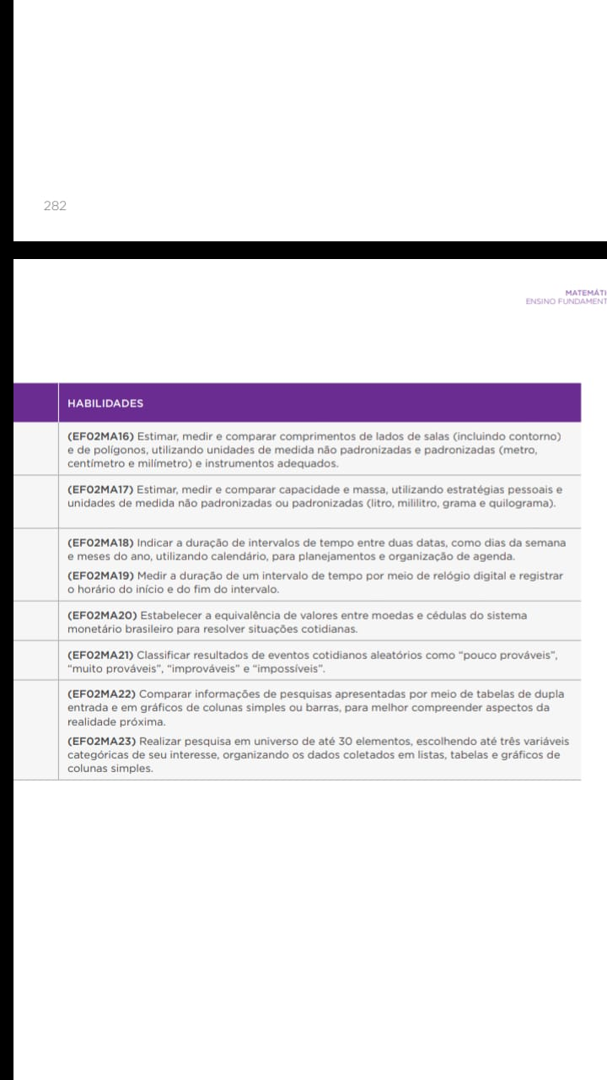

Slide 21
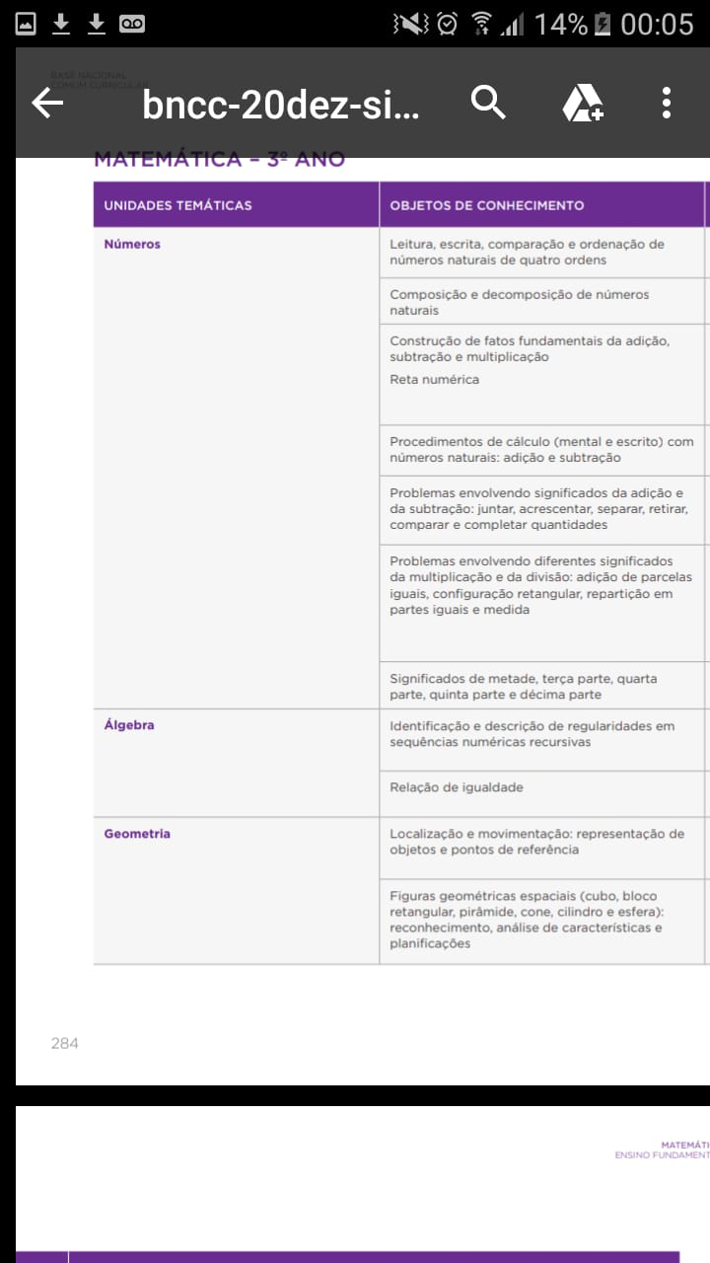
3º ano

Slide 22
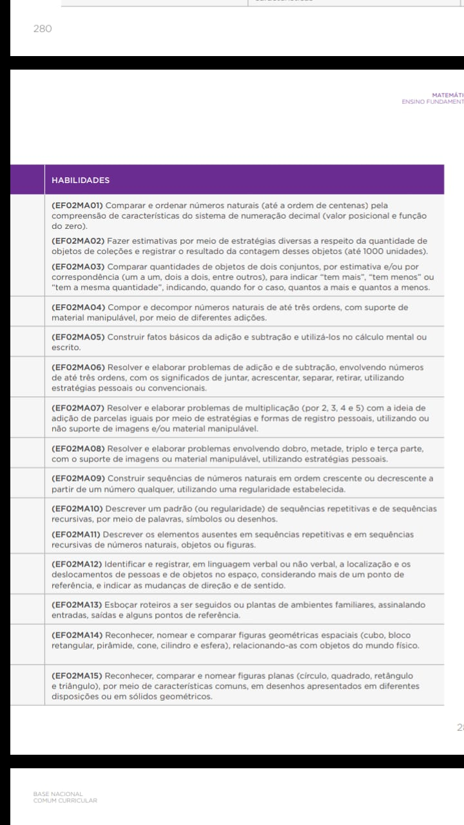

Slide 23
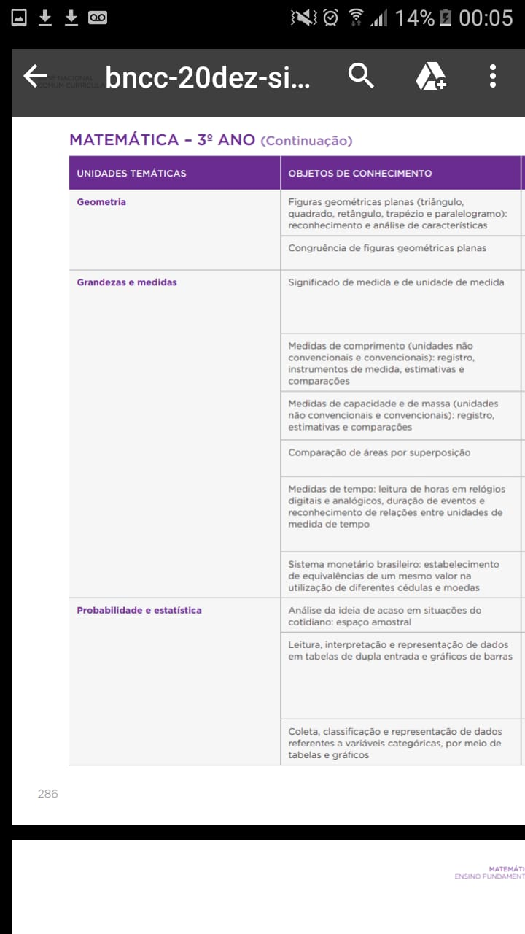

Slide 24
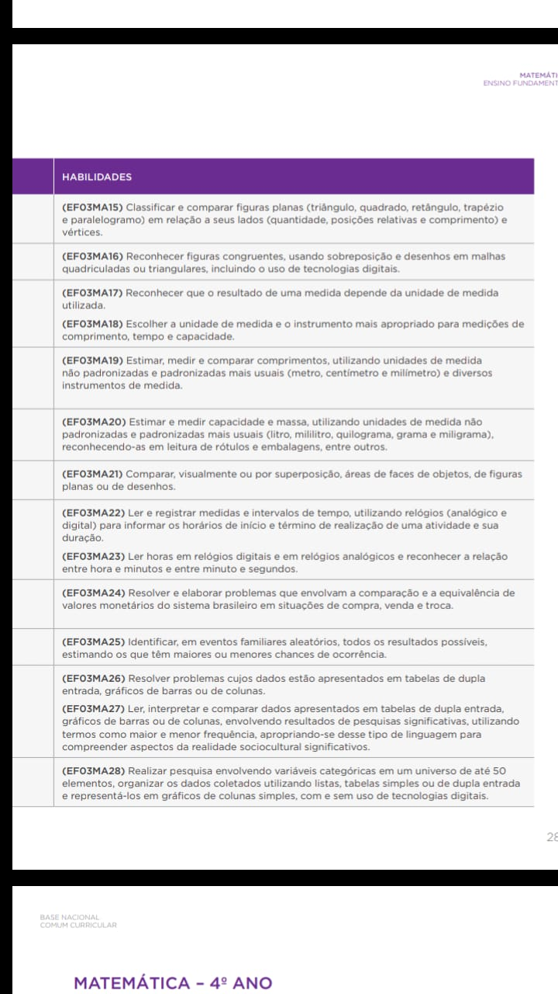

Slide 25
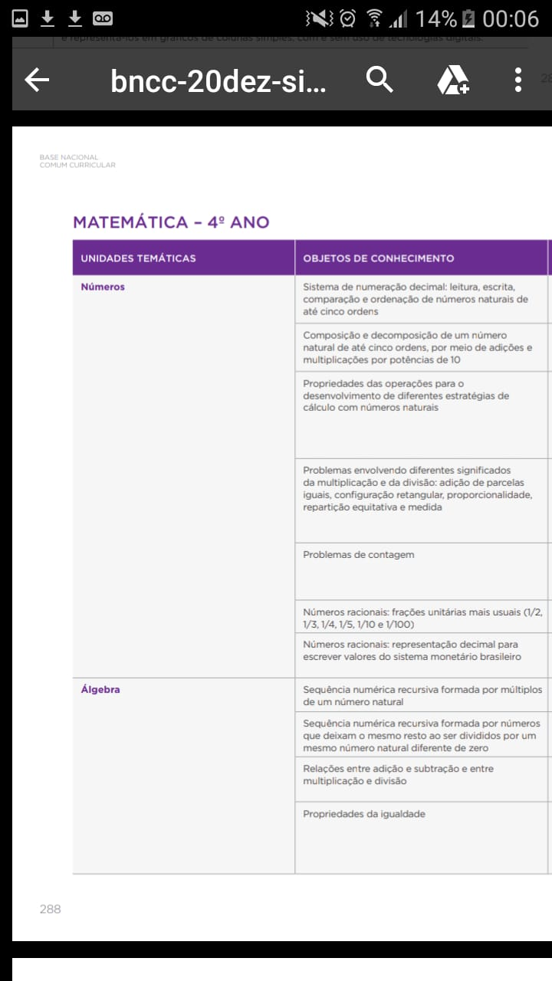
4º ano

Slide 26
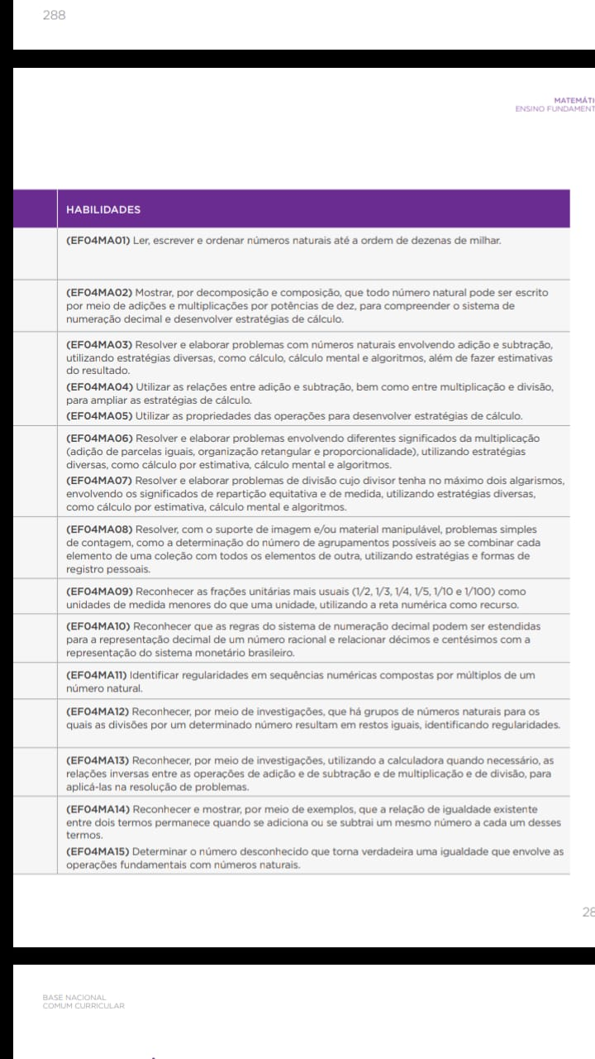

Slide 27
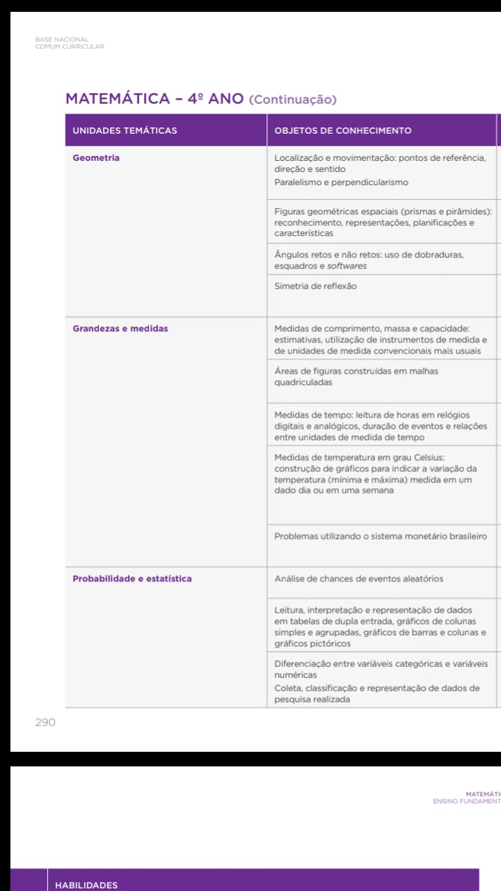

Slide 28
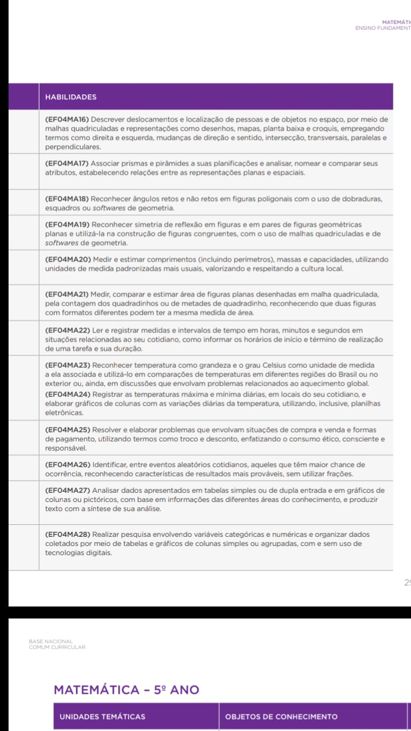

Slide 29
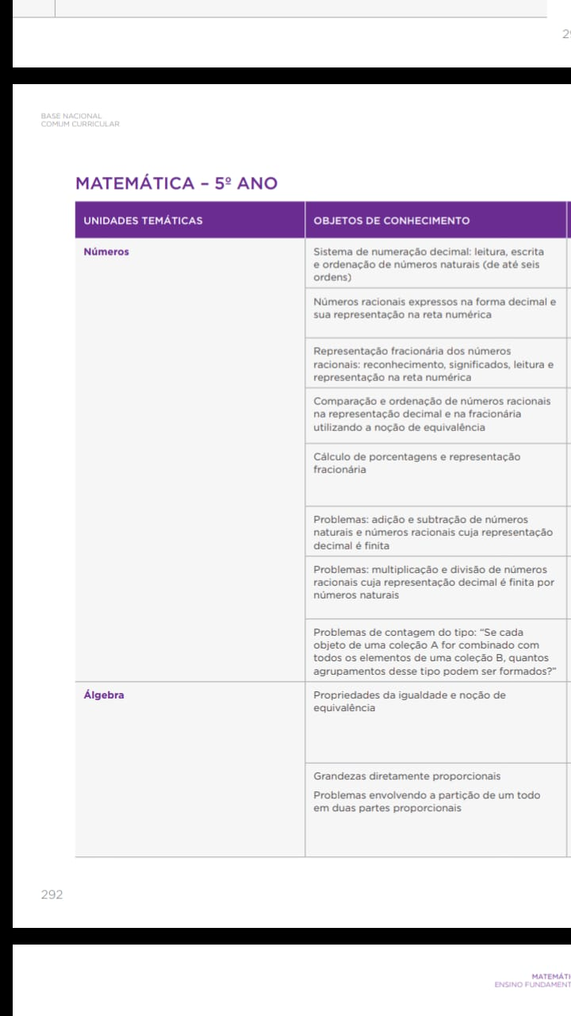
5º ano

Slide 30
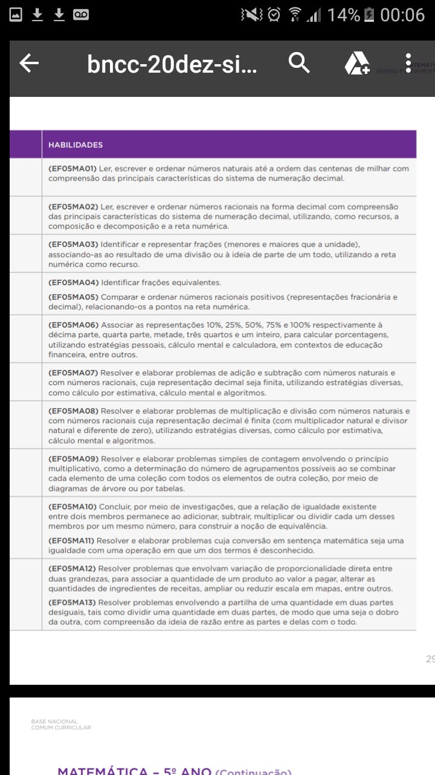

Slide 31
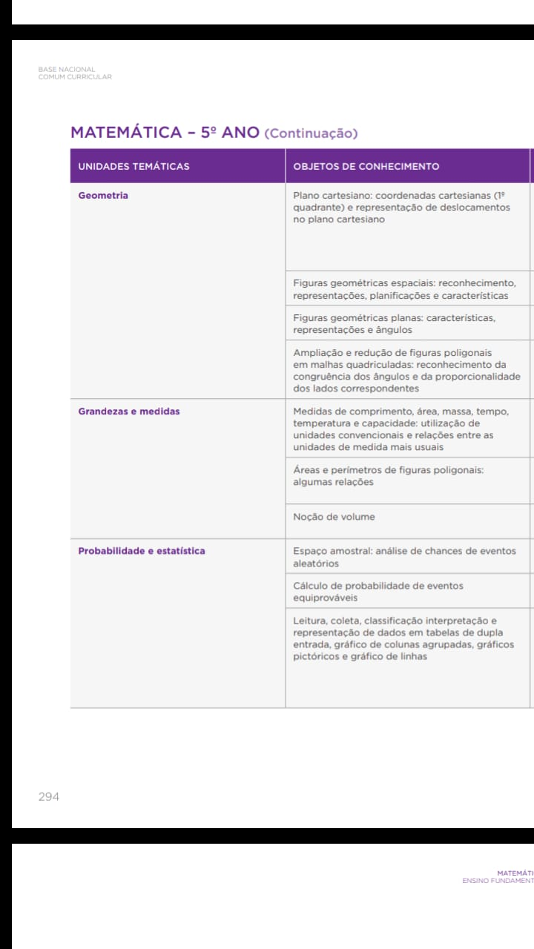

Slide 32
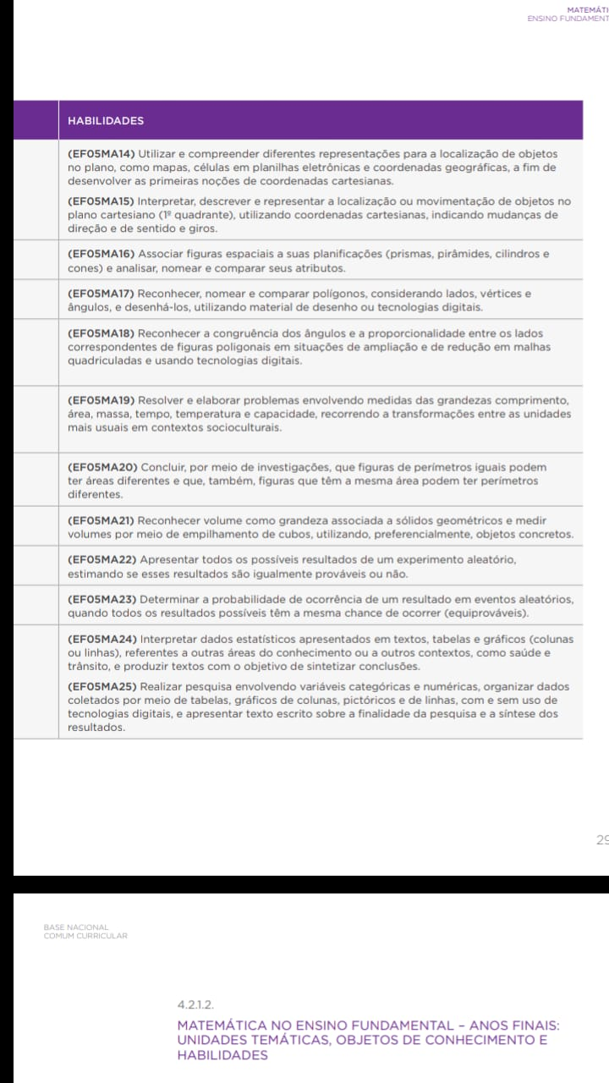

Slide 33
Possibilidades de jogos
Simulação de supermercado
Dominó
Dama
Bingo

